Slide 1
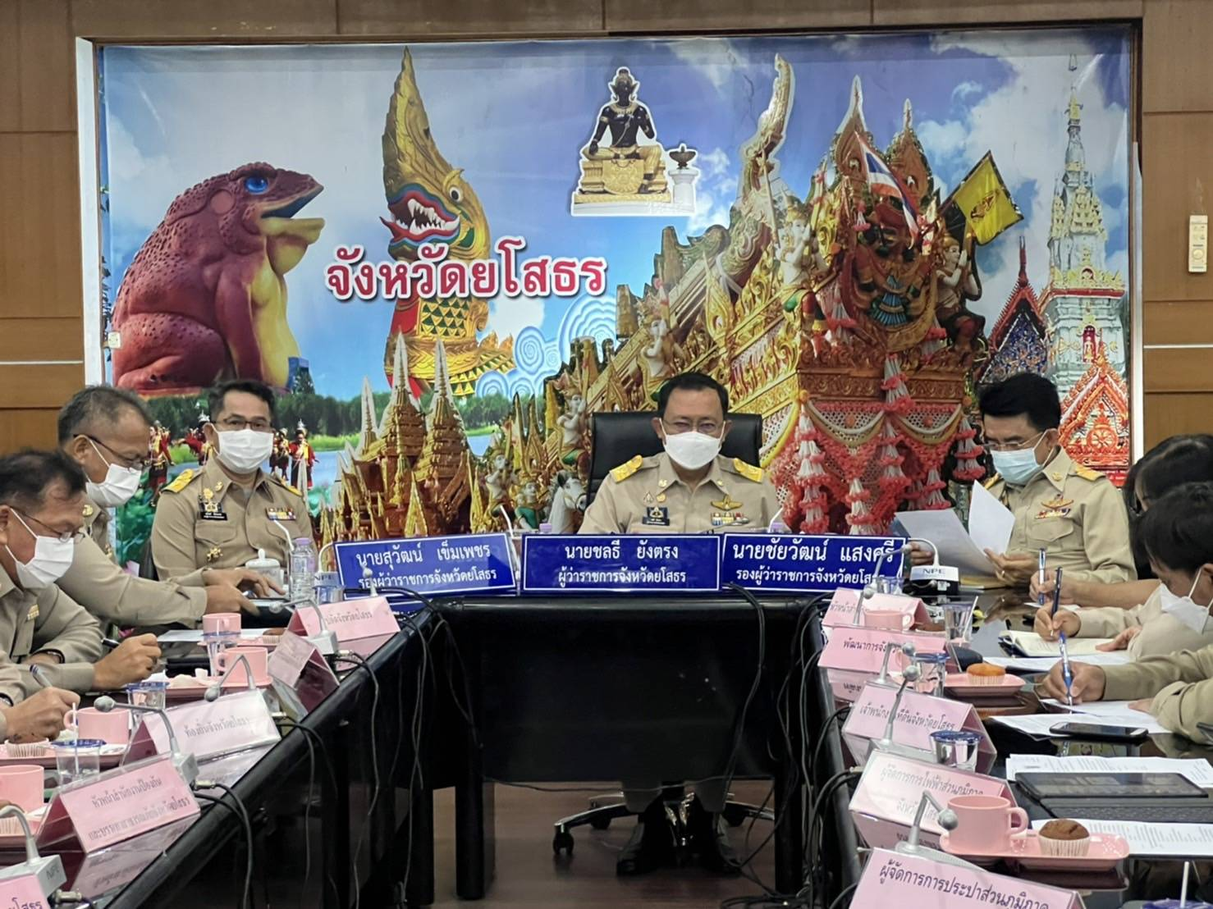
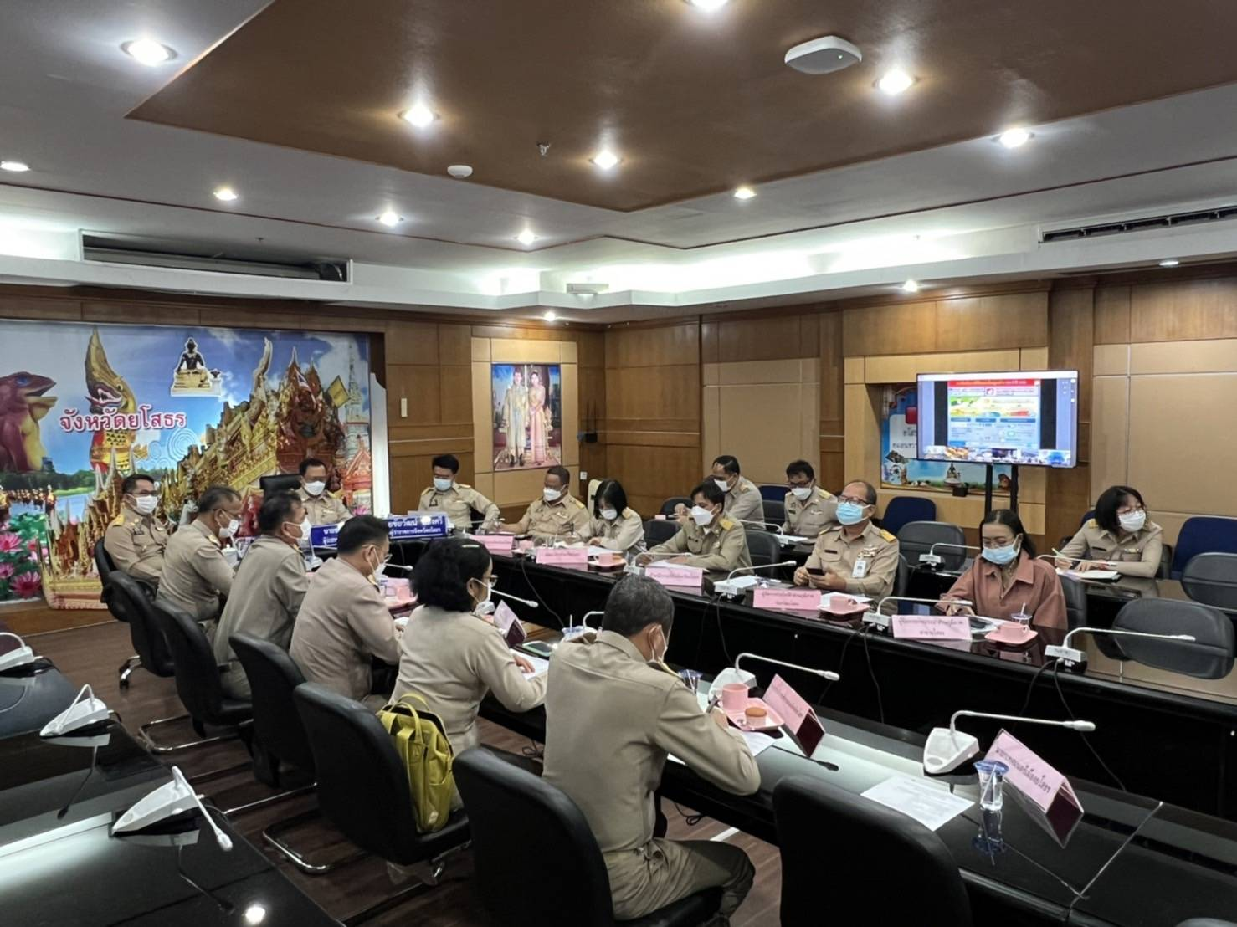
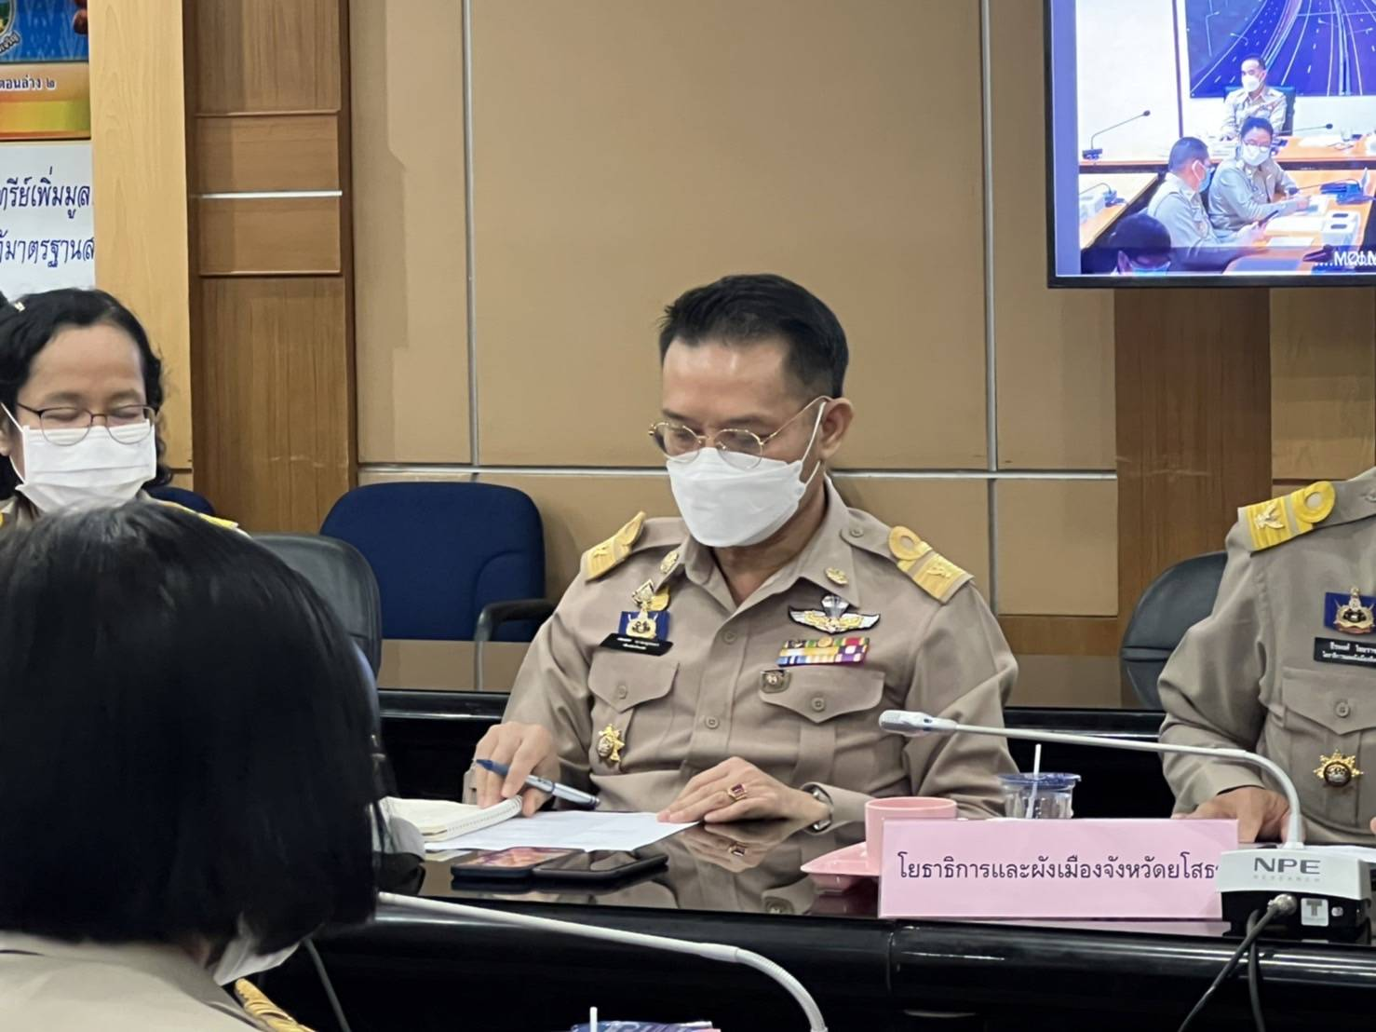
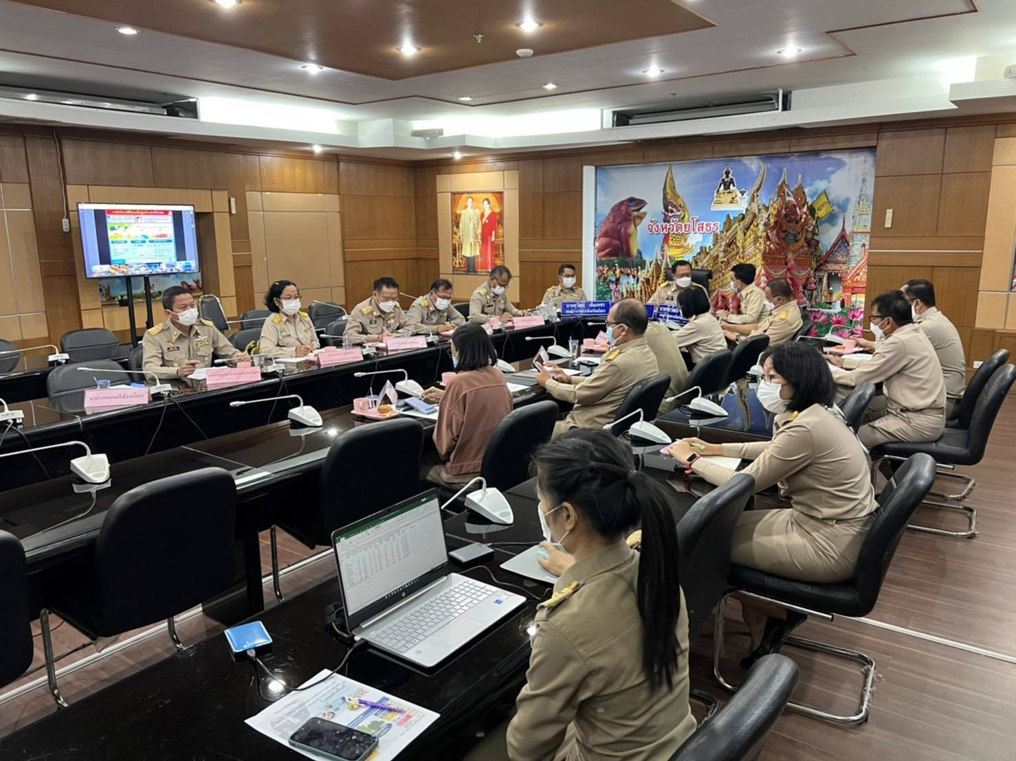
วันที่ 4 เมษายน 2565 เวลา 10.30 น. นายสมยศ นามพุทธา
ท้องถิ่นจังหวัดยโสธร ร่วมประชุมขับเคลื่อนและติดตามนโยบายของรัฐบาลและภารกิจสำคัญของกระทรวงมหาดไทย ประจำปีงบประมาณ พ.ศ.2565 (เดือนเมษายน 2565) ผ่านระบบวีดิทัศน์ทางไกล (VCS) ณ ห้องประชุมหมอนขิด ชั้น 2 ศาลากลางจังหวัดยโสธร (หลังใหม่)

